Slide 1
Pourquoi le FBI est-il nécessaire ?
Pour une grande ville comme New York, le FBI a une utilité que les gens oublient à cause de sa mauvaise gestion sur SAMP. Ce diaporama vous apportera les éléments et les preuves que son existence est nécessaire pour un bon RP.
Par Bill McArthur

Slide 2
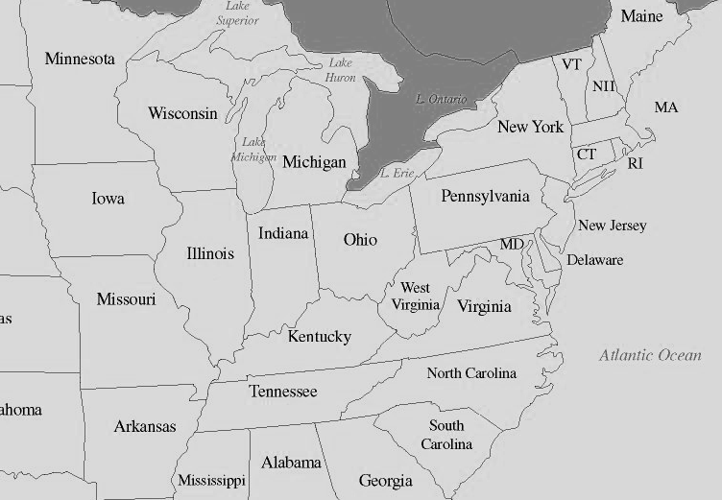
Tout d’abord, un rappel !
Voila une carte montrant une partie des états constituants les États-Unis.

Slide 3
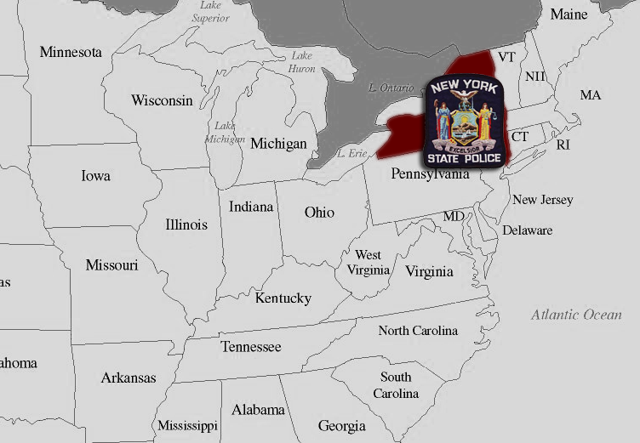
Tout d’abord, un rappel !
New York est un état avant d’être une ville ! Et comme tous les états
Elle possède sa propre police de l’état.

Slide 4
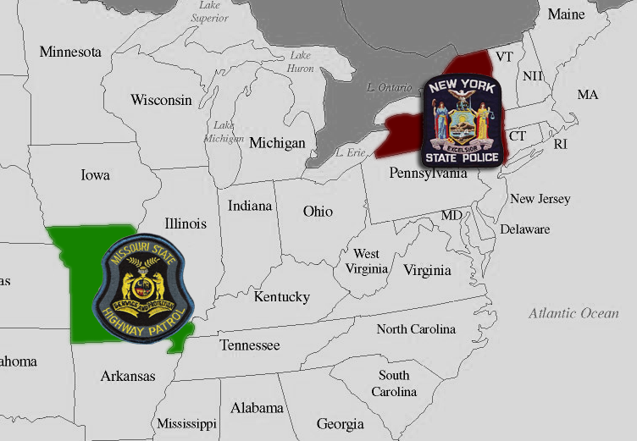
Tout d’abord, un rappel !
Un exemple, le Missouri est un état, il a sa police (L’écusson est visible).

Slide 5
Tout d’abord, un rappel !
Un exemple, le Missouri est un état, il a sa police (L’écusson est visible).
Mais alors, qu’est ce que le NY PD si connu ?

Slide 6
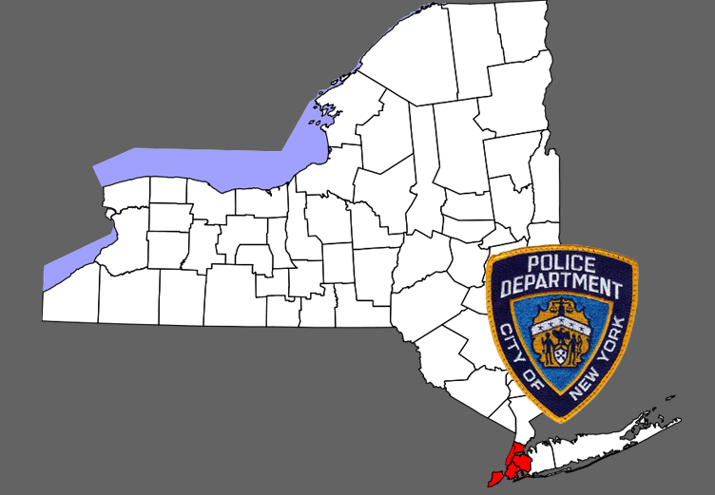
Tout d’abord, un rappel !
Ici, vous voyez l’état de New York, et l’espace en rouge est la zone de juridiction de la Police de la ville de New York, connu sous le nom de NYPD.

Slide 7
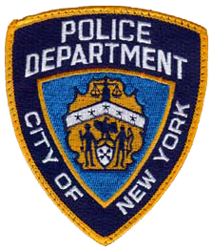
Le NYPD, qu’est ce ?
Fondé en 1845, il est en charge de l'application et du respect de la loi, ainsi que de la lutte contre la criminalité, ceci sur l'ensemble des cinq districts de New York et est sous la juridiction du maire de New York. Il dispose de 35 284 agents en 2009. (Wikipédia) C’est une police municipale qui procèdes a de nombreuses intervention dans le cadre du maintien de la loi dans la ville de New York.

Slide 8
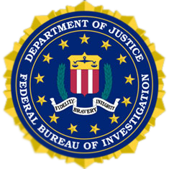
Le FBI, qu’est ce ?
Le Federal Bureau of Investigation est aux États-Unis le principal service fédéral ( non pas municipal ) de police judiciaire et un service de renseignement intérieur. En 2010, la juridiction du FBI recouvre plus de 200 catégories de crimes fédéraux, faisant du FBI l'organisme d'enquête majeur du gouvernement américain. Ses attributions incluent l'anti-terrorisme, le contre-espionnage, le crime informatique et la médecine légale. Elle ne rend compte qu’au Département de la Justice des États-Unis (équivalent au ministère de la justice).

Slide 9
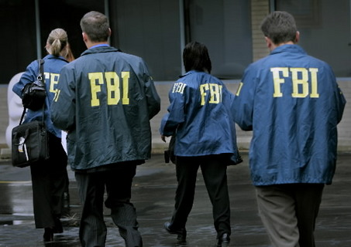

Le FBI qui irait avec le RP !
• 1 à 4 agents de confiance qui ne doivent des ordres a personnes ( au département de la justice, non présent a New York )
SEULEMENT ! Ce n’est pas une faction entière ! Mais juste quelques personne. Car souvent, les agents du FBI sont envoyés pour mener une enquête, et la police coopère pour mettre en place les moyens d’action.
Quels seraient leurs rôles ?

Slide 10
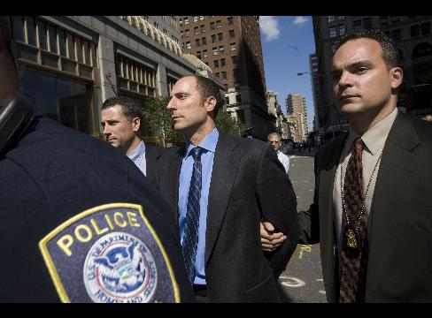
Le rôle du FBI dans le jeu
Lutter contre le terrorisme
Lutter contre les organisations mafieuses (une de ses priorités)
Combattre la corruption publique à tous les niveaux (dont le NYPD)
Combattre le crime violent significatif
Protéger les droits civiques
Et pourquoi pas la sécurité du maire ? (HRP mais ça permettrait une simplification )
Une grande différence avec la police, c’est que le FBI entreprend de très longues enquêtes complète que la police ne peut mener pour diverses raisons ( dont la limitation juridique), pour résumer : Le FBI mène l’enquête, le NY PD agit (cf photo). On ne va pas au FBI pour faire de l’action, c’est bien plus de la réflexion et de l’agilité.

Slide 11
D’accord, mais qu’est ce que ca apporte ?
La présence du FBI apportera du réalisme, du piquant, et de la diversité dans les forces de l’ordre. C’est une équipe d'Elite qui observe minutieusement aussi bien la Police, que les Mafias (les gangs, un peu moins). Cela apportera un jeu subtile, et pas seulement que de l’action pur, il y aura des enquêtes longues, des infiltrations, des coopérations entre la police et le FBI, des annonces judiciaires et beaucoup d’autres events RP, qui diversifieront le jeu.

